Slide 1
Sistemas de Consultas
Estúdios fotográficos
CRIAÇÃO DE TABELA E
INSERÇÃO DOS DADOS
(LINK)
Link das Telas

Slide 2
Descritivo
Um site de consulta de estúdios fotográficos que divulgam seus produtos.
Um sistema de avaliação entre usuários e empresas.

Slide 3
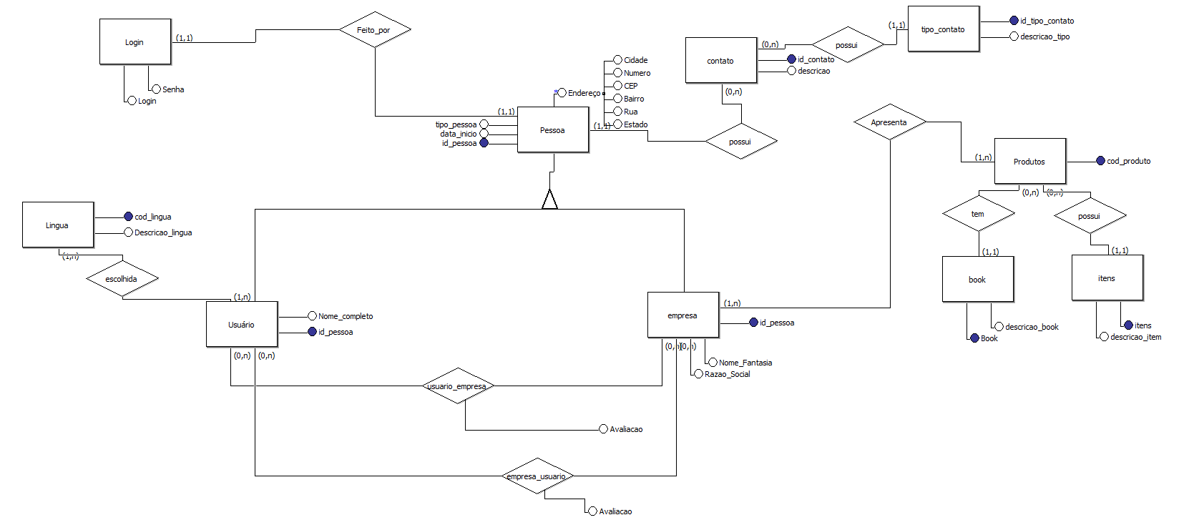
Conceitual

Slide 4
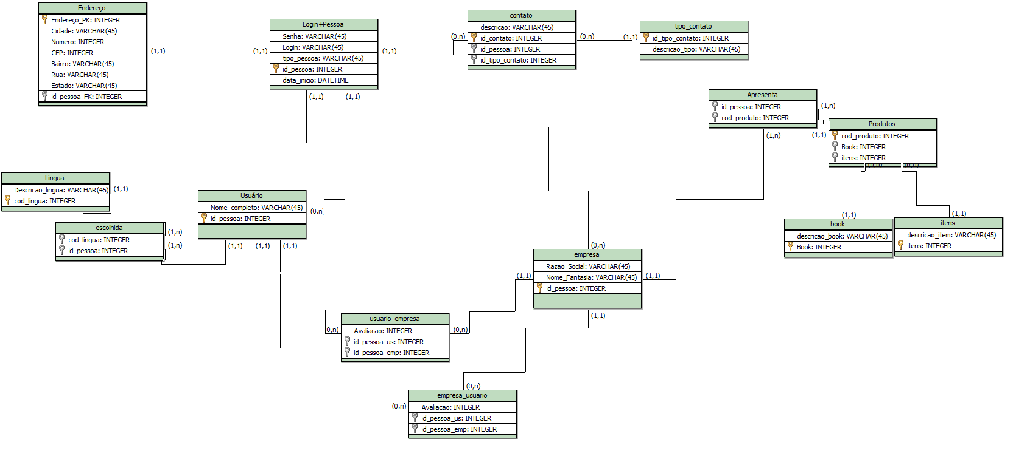

Slide 5
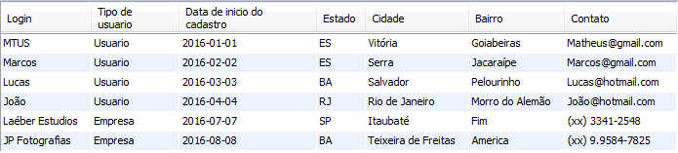
VIEW
create view Tudo_do_usuario as
select login_pessoa.Login, login_pessoa.tipo_pessoa as "Tipo de usuario", login_pessoa.data_inicio as "Data de inicio do cadastro", endereco.Estado, endereco.Cidade, endereco.Bairro, contato.descricao as "Contato" from login_pessoa inner join endereco on (login_pessoa.id_pessoa = endereco.id_pessoa) inner join contato on (contato.id_pessoa = login_pessoa.id_pessoa) ;
select * from Tudo_do_usuario;

Slide 6
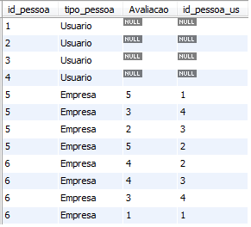
Left Join
Select id_pessoa, tipo_pessoa, empresa_usuario.Avaliacao, empresa_usuario.id_pessoa_us from login_pessoa left join empresa_usuario on (empresa_usuario.id_pessoa_emp = login_pessoa.id_pessoa);

